Slide 1
2
3
6
تصحيح الرائز
تمرير الرائز
مراجعة (3)
مراجعة (2)
مراجعة (1)

Slide 2

(ة)خاص بالأستاذ
برمجة الأسبوع السادس
الحصة 2
الحصة 3
مراجعة (2)
مراجعة (1)
الحصة 1
الدرس 1
الحصة 4
الدرس 1
اَلْأَعْدادُ مِنْ 0 إِلى 100 (مُراجَعَةُ الْمُسْتَلْزَماتِ)
تمرير الرائز
فصل الملايين: قراءة وكتابة
مراجعة (3)
الحصة 5
تصحيح الرائز

Slide 3
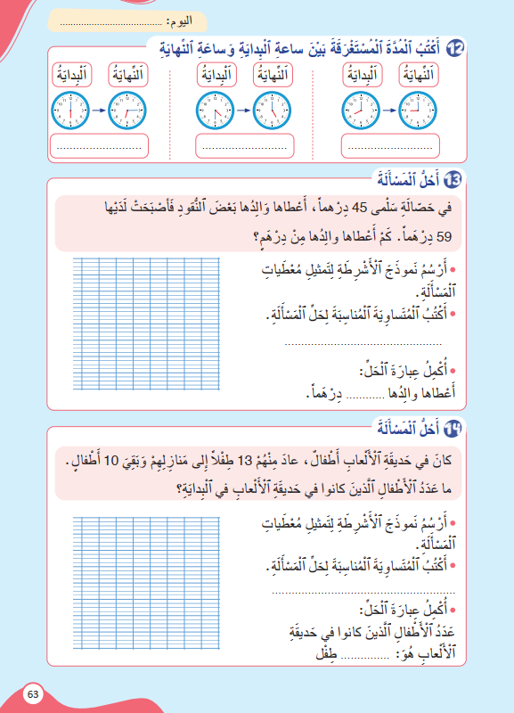
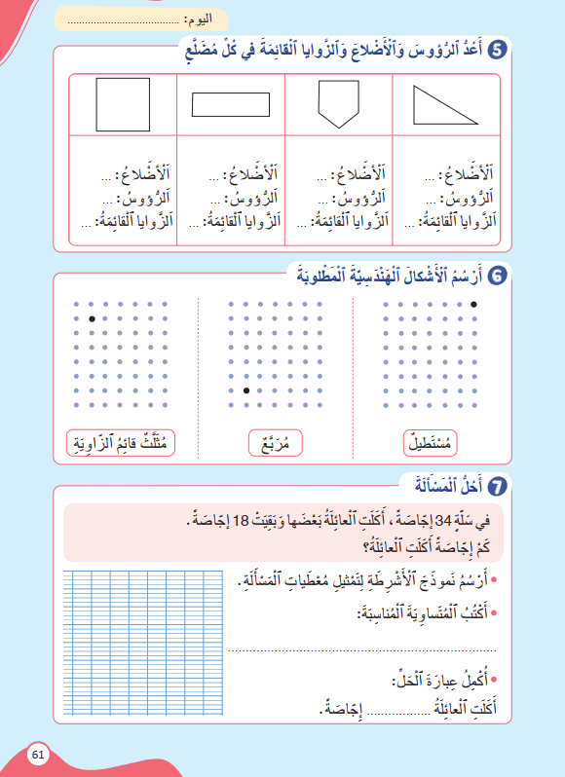
درس اليوم
(ة)خاص بالأستاذ
مراجعة (3)

Slide 4
موجهات حول تدبير حصة المراجعة.
(ة)خاص بالأستاذ
تتم مراجعة دروس كل كفاية وفق ما يلي :
1 ) رائز التحكم في كل هدف من أهداف الكفاية : يتم هذا النشاط على الألواح، و يحسب الأستاذ(ة) نسبة تحكم المتعلمين .
إذا كانت نسبة التحكم أكثر من % 80 يتم المرور مباشرة إلى أنشطة الممارسة الموجهة على الكراسة .
إذا كانت نسبة التحكم أقل من % 80 يعيد الأستاذ(ة) النمذجة المرتبطة بالنشاط قبل المرور إلى أنشطة الممارسة الموجهة.
2 ) أنشطة الممارسة الموجهة: تتم الأنشطة على الكراسات وذلك وفق المنهجية التالية :
أ) إنجاز النشاط بشكل فردي ؛
ب) يتم التصحيح بشكل تفاعلي وذلك بمطالبة أحد المتعلمين بالتصحيح على السبورة مع فسح المجال للتفاعل والتذكير بالخطوات المتبعة ؛
  هام جدا :
  يخصص وقت أكثر للكفاية التي تكون فيها نسبة التحكم ضعيفة .
  يتم التركيز على فئة المتعثرين خلال حصص المراجعة .

Slide 5

(ة)خاص بالأستاذ
مراحل الدرس
1
الافتتاح
1
3
1
2
  المراجعة
50
1
3
اختتام الحصة
2

Slide 6
(ة)خاص بالأستاذ
عند نهاية الدرس
على الأقل 80% من المتعلمين سيكونون قادرين على:
حل مسائل وضعيات التحول باستخدام نموذج الاشرطة؛

Slide 7

(ة)خاص بالأستاذ
افتتاح الدرس
1
الحساب الذهني

Slide 8



أنشطة المراجعة
1
3
الافتتاح
اختتام الحصة
2
    مرحباً يا أصدقاء. اليوم، سنراجع بعض الدروس السابقة.
Version provisoire pour la formation des enseignants

Slide 9

أنشطة المراجعة
1
3
الافتتاح
اختتام الحصة
2
سنبدأ بالحساب الذهني. خذوا دفاتر البحث.
Version provisoire pour la formation des enseignants

Slide 10


أنشطة المراجعة
1
3
الافتتاح
اختتام الحصة
2
لديكم دقيقتان لإنجاز هذه العمليات. دوّنوا النتيجة فقط على دفاتركم.
2
A
2 x 3 = …
مثالٌ :
A
6
اُكْتُبوا على دَفاتِرِكُمْ:

Slide 11


أنشطة المراجعة
1
3
الافتتاح
اختتام الحصة
2
عرض فيديو الحساب الذهني
4 x 3 = …..
2 x 8 = …..
9 x 9 = …..
1 x 10 = …..
8 x 6 = …..
5 x 5 = …..
6 x 7 = …..
10 x 2 = …..

Slide 12
أنشطة المراجعة
1
3
الافتتاح
اختتام الحصة
2
صححوا. لديكم دقيقة واحدة
1
16
81
10
12
2 x 8 = …..
9 x 9 = …..
1 x 10 = …..
4 x 3 = …..
48
25
42
8 x 6 = …..
5 x 5 = …..
6 x 7 = …..
20
10 x 2 = …..

Slide 13
(ة)خاص بالأستاذ
  مراجعة الكفاية RP2
2
أحل مسائل وضعيات التحول.

Slide 14

أنشطة المراجعة
2
1
3
الافتتاح
اختتام الحصة
خذوا الألواح.

Slide 15
أنشطة المراجعة
2
1
3
الافتتاح
اختتام الحصة
انتبهوا، سأقرأ المسألة مرتين.
فِي سِباقٍ لِلْجَرْيِ، شارَكَ 68 طِفْلًا. انْسَحَبَ بَعْضُ الْأَطْفالِ،
وَأَكْمَلَ السِّباقَ فَقَطْ 52 طِفْلًا. كَمْ طِفْلًا انْسَحَبَ مِنَ السِّباقِ؟

Slide 16
أنشطة المراجعة
2
1
3
الافتتاح
اختتام الحصة
ارسموا نموذج الأشرطة لتمثيل المسألة.
فِي سِباقٍ لِلْجَرْيِ، شارَكَ 68 طِفْلًا. انْسَحَبَ بَعْضُ الْأَطْفالِ،
وَأَكْمَلَ السِّباقَ فَقَطْ 52 طِفْلًا. كَمْ طِفْلًا انْسَحَبَ مِنَ السِّباقِ؟

Slide 17
أنشطة المراجعة
2
1
3
الافتتاح
اختتام الحصة
ارفعوا الألواح.

Slide 18
أنشطة المراجعة
2
1
3
الافتتاح
اختتام الحصة
صححوا.
فِي سِباقٍ لِلْجَرْيِ، شارَكَ 68 طِفْلًا. انْسَحَبَ بَعْضُ الْأَطْفالِ،
وَأَكْمَلَ السِّباقَ فَقَطْ 52 طِفْلًا. كَمْ طِفْلًا انْسَحَبَ مِنَ السِّباقِ؟
68
52
?

Slide 19

أنشطة المراجعة
2
1
3
الافتتاح
اختتام الحصة
اكتبوا المتساوية المناسبة واحسبوا عدد الأطفال الذين انسحبوا من السباق.
68
52
?
………………………………………………

Slide 20
أنشطة المراجعة
2
1
3
الافتتاح
اختتام الحصة
ارفعوا الألواح.

Slide 21
أنشطة المراجعة
2
1
3
الافتتاح
اختتام الحصة
صححوا.
68
52
?
68 – 52 = 16

Slide 22
أنشطة المراجعة
2
1
3
الافتتاح
اختتام الحصة
خذوا الكراسة ص 63 أنجزوا النشاط 13 لديكم 8 دقائق.
8

Slide 23
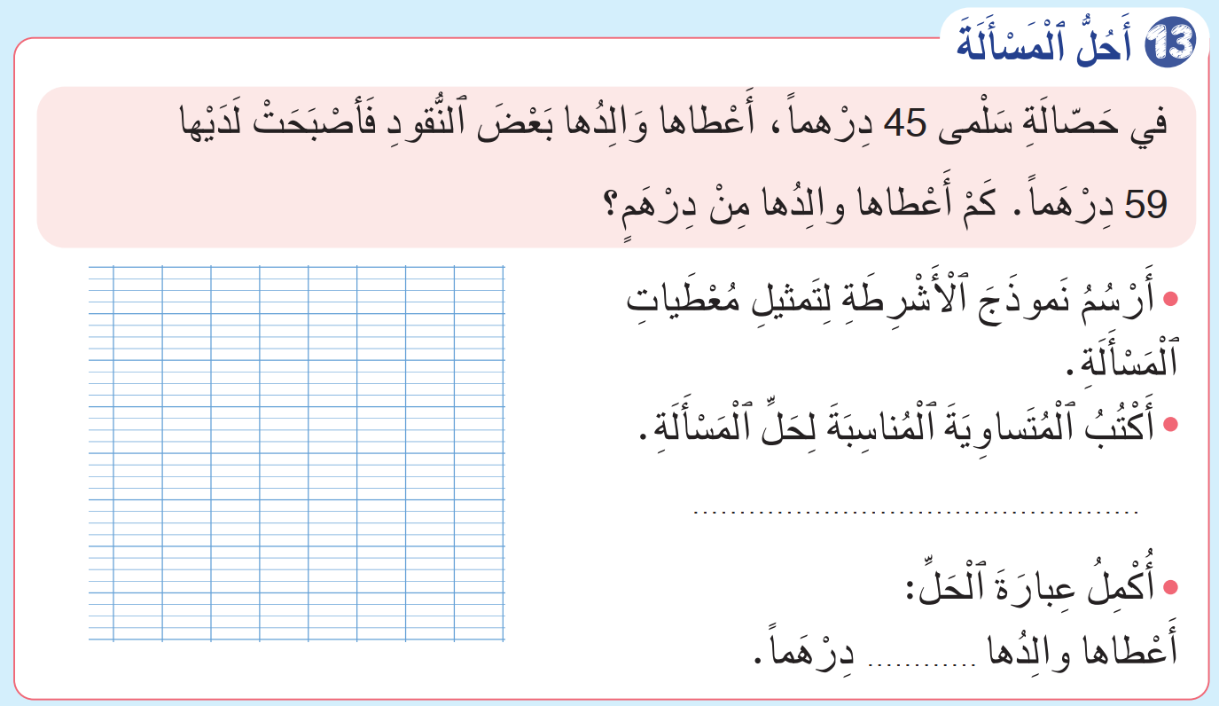
أنشطة المراجعة
2
1
3
الافتتاح
اختتام الحصة
صححوا.
2
59
45
?
59 – 45 = 14
14

Slide 24
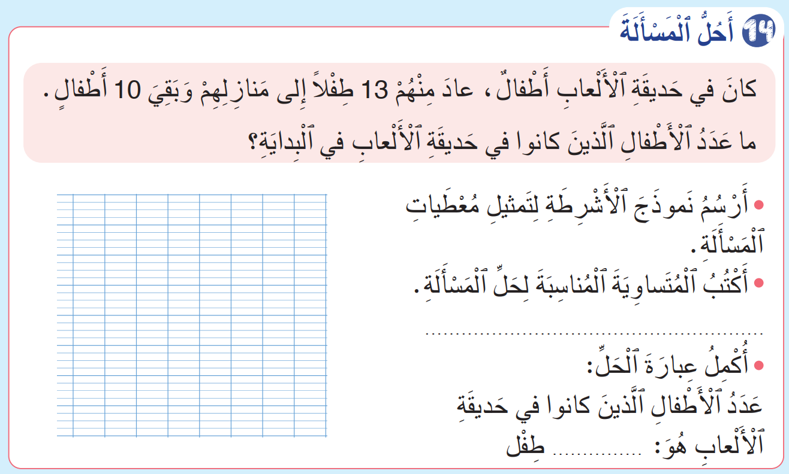
أنشطة المراجعة
2
1
3
الافتتاح
اختتام الحصة
أنجزوا النشاط 14 لديكم 8 دقائق.
8
اً

Slide 25
أنشطة المراجعة
2
1
3
الافتتاح
اختتام الحصة
صححوا.
2
?
13
10
13 + 10 = 23
اً
23

Slide 26
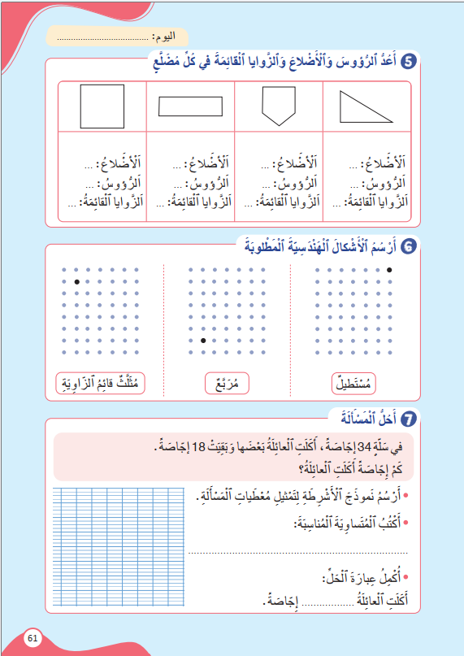
أنشطة المراجعة
2
1
3
الافتتاح
اختتام الحصة
أنجزوا النشاط 7 ص 61 لديكم 8 دقائق.
8

Slide 27
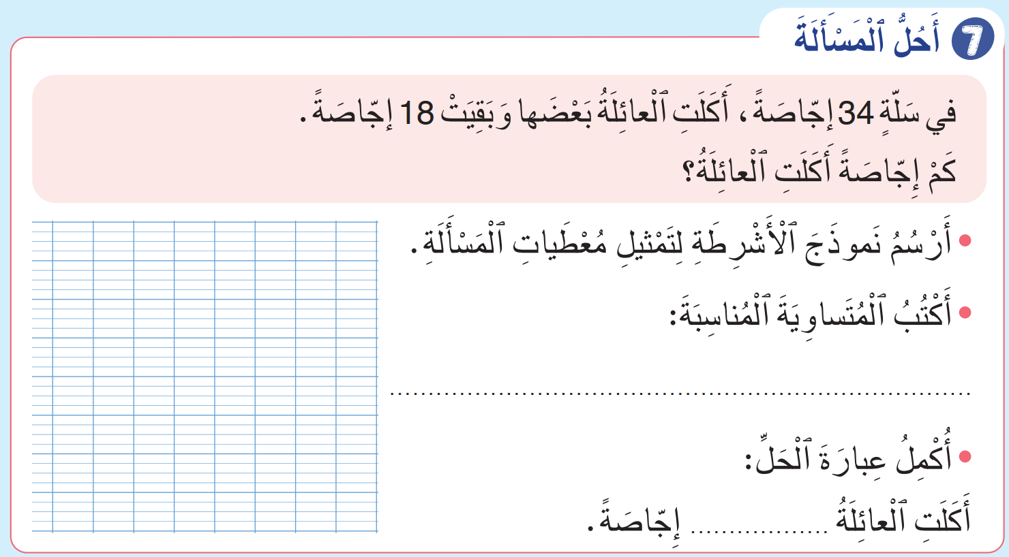
أنشطة المراجعة
2
1
3
الافتتاح
اختتام الحصة
صححوا.
2
34
18
?
34 – 18 = 16
16

Slide 28
(ة)خاص بالأستاذ
اختتام الدرس
3

Slide 29
أنشطة المراجعة
2
1
3
الافتتاح
اختتام الحصة
إلى اللقاء. في الحصة القادمة.

Slide 30

(ة)خاص بالأستاذ
بناء على إنجازات المتعلمين خلال أنشطة المراجعة
ما تقديرك لنسب التحكم في أهداف الدروس المراجعة؟
تسجل النسب على صفحة اليوم من مذكرة الأستاذ.

